Slide 1

Explicacion del Examen
Dr. Leon Felipe Palafox Novack
lfpalafox@up.edu.mx

Slide 2
Examen
Se libera el 16 a las 10 am
Se entrega a mas tardar el domingo 19 a las 10 am
Se va a abrir una carpeta de Drive, compartida.

Slide 3
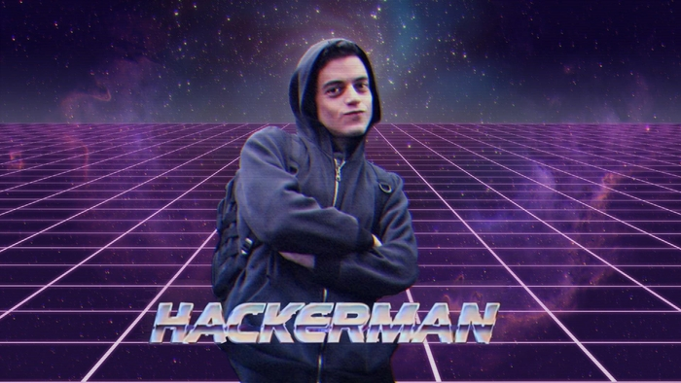
Examen
El examen son 10 preguntas a casa.
Hay una pregunta adicional de bono (difícil de Googlear)

Slide 4
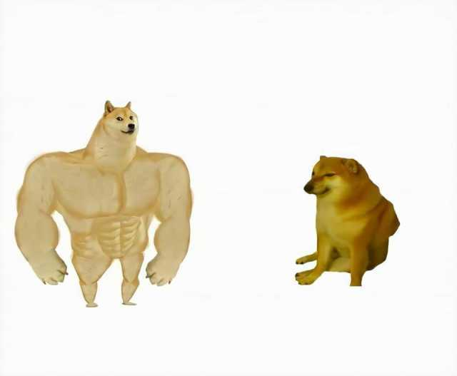
Examen
El examen se DEBE enviar en formato PDF.
No Word, No TXT, No un JPG
Me dan angustia los archivos en Word
Se Inteligencia Artificial y Bases de Datos Avanzadas

Slide 5
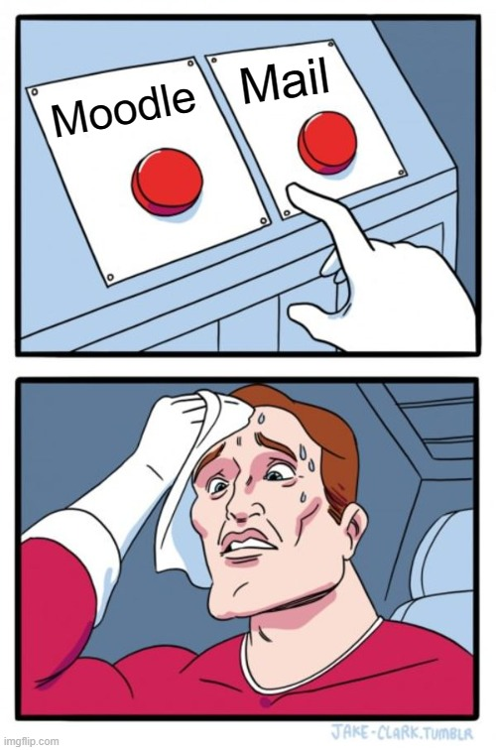
El examen se libera en 2 plataformas:
Correo Electrónico, Moodle

Slide 6
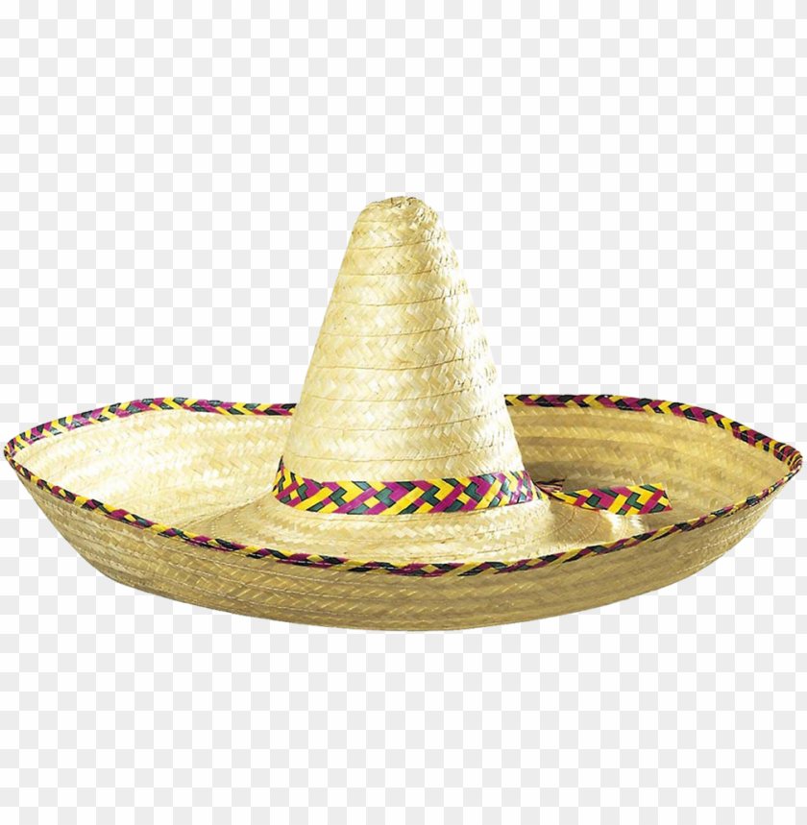
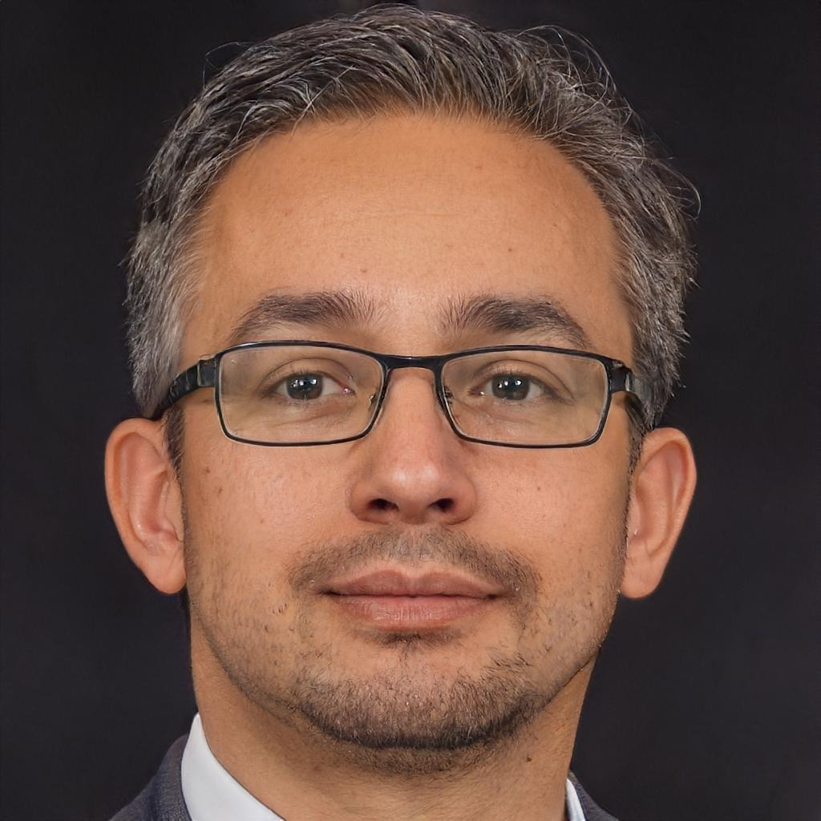
Se dará un punto adicional sobre el examen si se toman una foto alegórica a las fiestas patrias y la suben.
No valen filtros mal hechos, si van a usar un filtro, en Photoshop y que no se vea la diferencia

Slide 7


